Slide 1
«Правовые аспекты и статус компьютерно-технической экспертизы в России»
Аспирант кафедры «Защита информации»
Уфимцев М.С.
Руководитель: кандидат технических наук, доцент:
СОКОЛОВ А.Н.

Slide 2
Диссертационное исследование
Интеллектуальная система анализа инцидентов
информационной безопасности
Цель: рассмотрение теоретических и практических вопросов создания интеллектуальной системы анализа инцидентов информационной безопасности, отвечающей современному уровню развития информационных технологий.
Существующие в настоящее время методические рекомендации по выявлению и анализу инцидентов завязаны на использование сигнатурных методик поиска цифровых артефактов.
Имеется необходимость разработки эвристических комплексных инструментов, повышающих эффективность работы участников предварительного расследования при выявлении и анализе инцидентов информационной безопасности.

Slide 3
Задачу предлагается решать в разрезе методов компьютерной криминалистики (форензики).
Форензика - раздел криминалистики, прикладная наука о раскрытии преступлений, связанных с компьютерной информацией. Исследование доказательств в виде компьютерной информации, методы поиска, получения и закрепления таких доказательств применительно к российскому законодательству.

Slide 4
Проблематика
Что имеется по форензике:
Методические документы разного рода;
Отраслевые, банковские, корпоративные стандарты;
Методические рекомендации и внутренние регламенты МВД (ДСП)
Десяток устаревших диссертаций по смежным темам;
Небольшое количество ПО, построенного на сигнатурных подходах;
Ряд статей на профильных ресурсах + небольшое количество переведенных книг

Slide 5
Проблематика

Slide 6
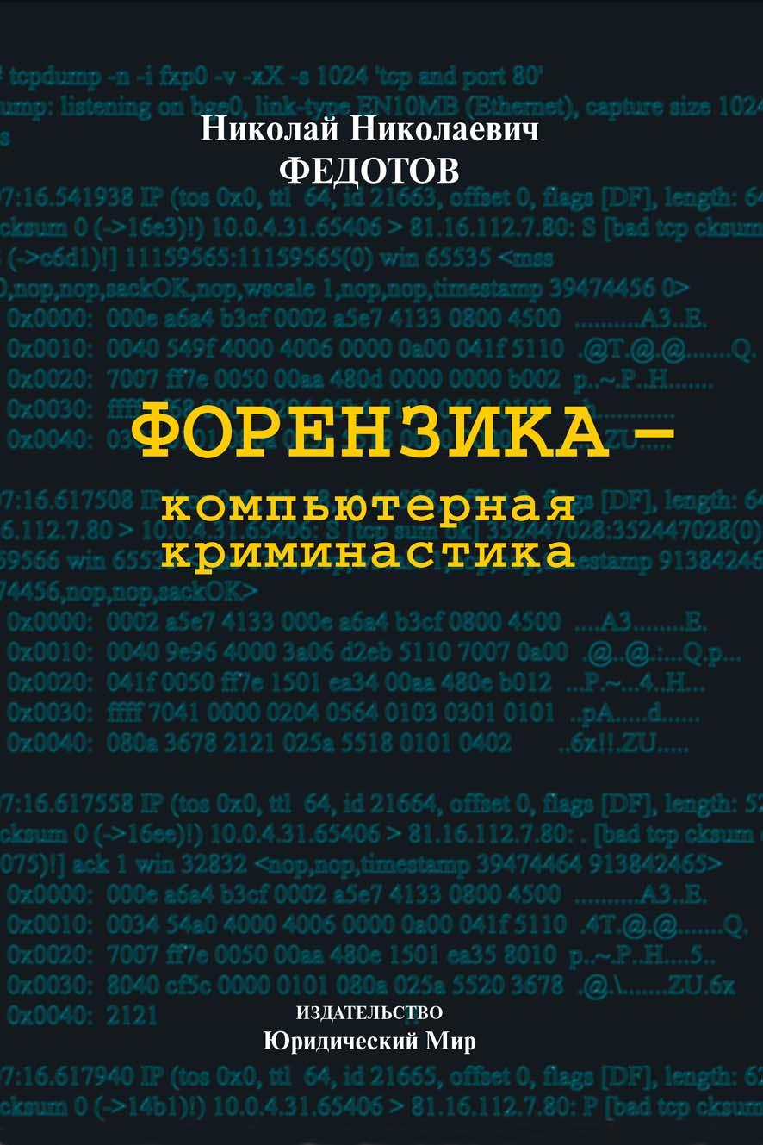
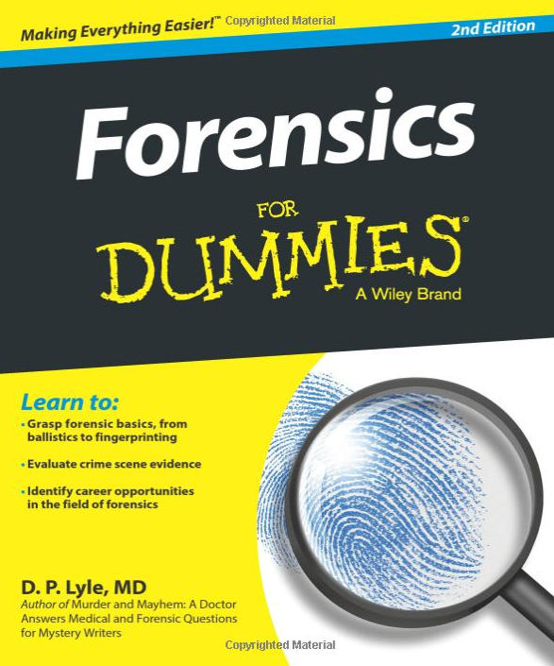
Проблематика

Slide 7
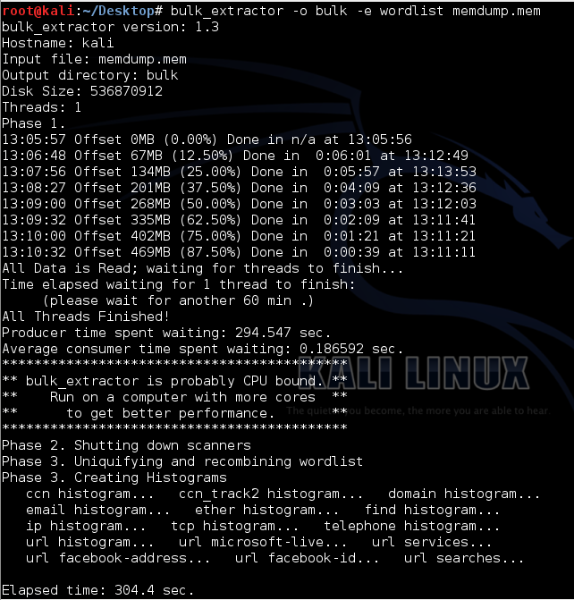
Сигнатуры

Slide 8
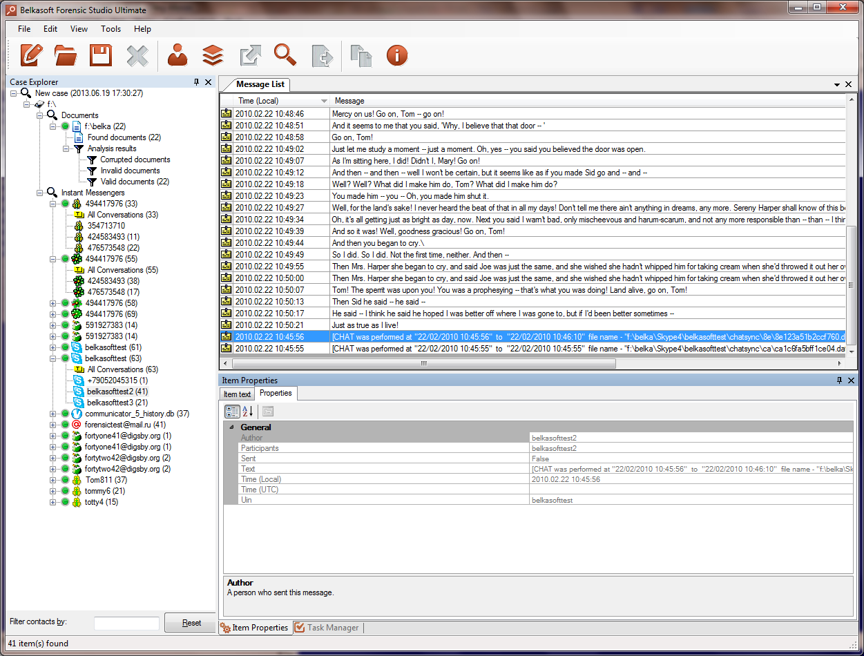
Сигнатуры

Slide 9
Проблематика
Что необходимо (касается только РФ):
Программно-аппаратные решения для удовлетворения требованиям законодательства;
«Вменяемые» методические материалы;
Появление «хотя бы какой-то» нормативной базы
«Хотя бы какие-то» программные продукты с эвристическими методами поиска необходимой информации.

Slide 10
Что необходимо:
В данный момент основные проблемы:
Побитовое копирование носителей;
Доступ к оперативной памяти:
Обход полнодискового шифрования;
Обход механизмов затирания информации при выключении компьютера (например, использование Live-версий ОС)
Миллион других случаев, когда требуется доступ к ОЗУ.

Slide 11
Актуальность
При проведении расследования необходимо следить за:
Неизменностью;
Целостностью;
Полноты информации.
Согласно: п. 9.1 статьи 182 и п. 3.1 статьи 183 УК РФ

Slide 12
Источники
п. 9.1 статьи 182 и п. 3.1 статьи 183 УПК РФ Основания и порядок производства обыска/выемки
«При производстве обыска не допускается копирование информации, если это может воспрепятствовать расследованию преступления либо, по заявлению специалиста, повлечь за собой утрату или изменение информации.»
Стандарт Банка России СТО БР ИББС-1.3-2016
«Для сбора технических данных могут выполняться: […] «криминалистическое» копирование (создание образов) энергонезависимых технических данных запоминающих устройств СВТ методом побитного копирования.»
Великобританская Ассоциации Высших Офицеров Полиции
«Никакие действия правоохранительных органов, лиц, работающих в этих учреждениях, или их агентов не должны изменять данные, которые впоследствии могут быть использованы в суде.»

Slide 13
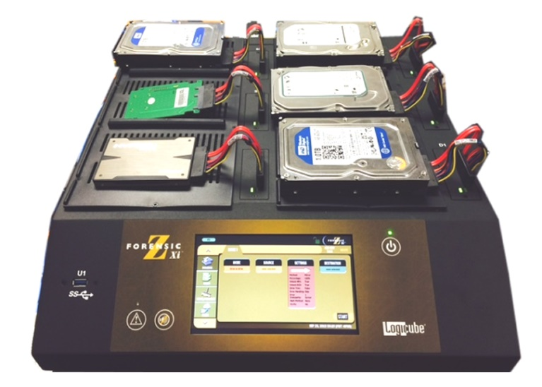
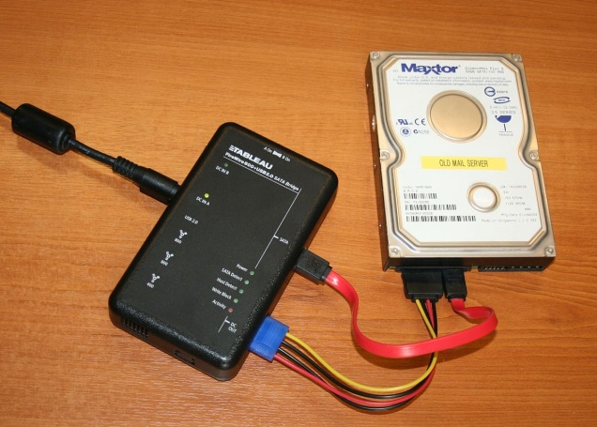
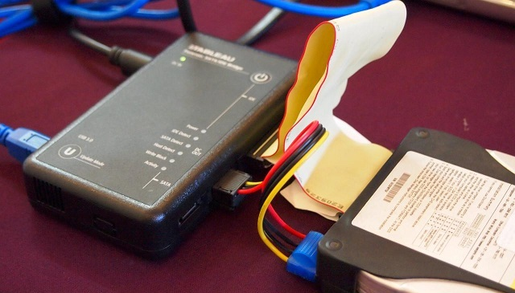
Возможные решения
Использование криминалистических дистрибутивов:
mount -o ro /dev/sdXY /mnt
(Dmesg): «recovery required on readonly filesystem […] write access will be enabled during recovery
Hardware and Software (Disk Definition) Write Block:
dd-like if=/dev/sdXY of=image.img

Slide 14
Возможные решения
Использование криминалистических дистрибутивов:
mount -o ro /dev/sdXY /mnt
(Dmesg): «recovery required on readonly filesystem […] write access will be enabled during recovery
Hardware and Software (Disk Definition) Write Block:
dd-like if=/dev/sdXY of=image.img
Отчеты https://www.cftt.nist.gov

Slide 15
Что делать?
Для реализации данных положений можно:
Усовершенствовать процесс изъятия накопителей на месте преступления/обыска – часть работы проводить на месте
Проводить компьютерную техническую экспертизу!

Slide 16
Что такое КТЭ?
Компьютерно-техническая экспертиза — одна из разновидностей судебных экспертиз, объектом которой является компьютерная техника и (или) компьютерные носители информации, а целью — поиск и закрепление доказательств. Причисление к возможным объектам данного вида экспертизы удалённых объектов, не находящихся в полном распоряжении эксперта (прежде всего, компьютерных сетей) пока является спорным вопросом и решается по-разному.

Slide 17
Виды КТЭ
Аппаратно-компьютерная экспертиза;
Программно-компьютерная экспертиза
Компьютерно-сетевая экспертиза;
Информационно-компьютерная экспертиза.

Slide 18
Примерные вопросы, которые ставятся эксперту
о наличии на исследуемых объектах информации, относящейся к делу (в том числе, в неявном, удалённом, скрытом или зашифрованном виде);
о возможности (пригодности) использования исследуемых объектов для определённых целей (например, для доступа в сеть);
о действиях, совершённых с использованием объектов;
о свойствах программ для ЭВМ, в частности, о принадлежности их к вредоносным;
об идентификации найденных электронных документов, программ для ЭВМ, пользователей компьютера.

Slide 19
Кто проводит КТЭ?
МИНИСТЕРСТВО ЮСТИЦИИ РОССИЙСКОЙ ФЕДЕРАЦИИ
ПРИКАЗ
от 14 мая 2003 г. N 114
Об утверждении перечня родов (видов) экспертиз, выполняемых в государственных судебно-экспертных учреждениях министерства юстиции российской федерации, и перечня экспертных специальностей, по которым предоставляется право самостоятельного производства судебных экспертиз в государственных судебно-экспертных учреждениях министерства юстиции российской федерации

Slide 20
Кто проводит КТЭ?

Slide 21
Нормативно - технические документы
Их нет

Slide 22
Нормативно - технические документы
Безнадежно устаревший ГОСТР 57429- 2017
Название рус.: | Судебная компьютерно-техническая экспертиза. Термины и определения
Название англ.: | Forensic information technology examination. Terms and definitions
Дата актуализации текста: | 05.05.2017
Дата актуализации описания: | 10.08.2017
Дата издания: | 18.04.2017
Дата введения в действие: | 01.09.2017
Дата последнего изменения: | 13.07.2017
Страниц: | 12

Slide 23
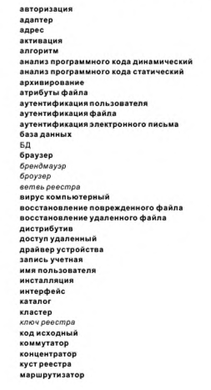
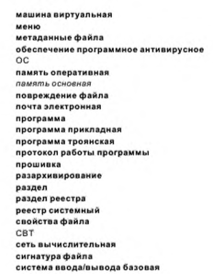
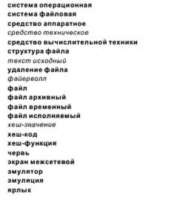
Нормативно - технические документы

Slide 24
Нормативно - технические документы
ГОСТ Р 50922-2006 «Защита информации. Основные термины и определения».
▶ Документ RFC 2828 «Internet Security Glossary».
▶ Документ RFC 3227 «Guidelines for Evidence Collection and Archiving».
▶ Документ «Good Practice Guide for Computer-Based Electronic Evidence» Ассоциации старших офицеров полиции (ACPO).

Slide 25
Спасибо Group-IB
Инцидент
Внешний инцидент
Внутренний инцидент
Реагирование на инцидент
Расследование инцидента
Криминалистически значимые данные
Энергонезависимый носитель информации
Энергонезависимые данные
Энергозависимый носитель информации
Энергозависимые данные

Slide 26
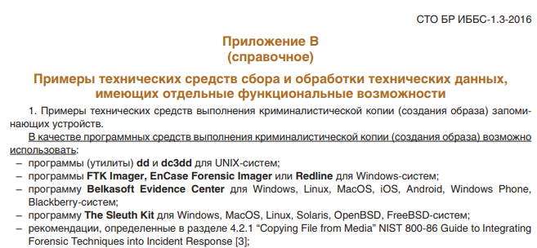
СТО БР ИББС – двигатель форензики в РФ

Slide 27
Проблематика:
Для исследования функционирования аппаратных средств абстрактной компьютерной системы вам скорее всего предложат:
методы алгебры логики и методы переключательных функций;
методы функционирования асинхронных и синхронных автоматов;
методы синтеза цифровых узлов;
архитектурные методы микропроцессоров;
методы построения БИС и БИС памяти;
микропроцессорные методы проектирования и анализа микроконтроллеров и др.
И что с этим делать?

Slide 28
"Цифровая экономика" России обрела первые контуры
В соответствии с проектом плана мероприятий программы «Цифровая экономика» планируется создание в России системы экспертных организаций в области компьютерной криминалистики. С этой целью предлагается определить понятие экспертных организаций в области компьютерной криминалистики и провести их аккредитацию. Далее планируется создать реестр аккредитованных экспертных организаций в рассматриваемой области, а также систему контроля качества оказываемых ими услуг. Из федерального бюджета на создание данного реестра планируется выделить 400 млн руб. Соответствующие инициативы должны быть реализованы до начала 2020 г.

Slide 29
Рынок расследований киберпреступлений никак не регулируется
Имеется:
Group-IB;
«Лаборатория Касперского»;
Dr.Web;
Министерство юстиции РФ;
Частные эксперты.
Фактическая монополия на лояльность суда

Slide 30
Создадим реестр экспертов!
Необходимость в создании реестра аккредитованных экспертных организаций по расследованию киберпреступлений есть, только это не самая главная задача. «Принципиальной проблемой является создание открытых методик, единых и принятых подходов. В области судебных экспертиз и там, где вопрос касается ИТ — сколько экспертов, столько и мнений».
Часть экспертов не видят большого смысла в создании реестра аккредитованных экспертных организаций в области киберпреступлений. «Если речь идет о судебной экспертизе, то суд сам и решит, кого назначать экспертом»

Slide 31
Промежуточные результаты
Проанализирована и структурирована нормативная правовая база по исследуемому вопросу;
Ведется поиск юридически осведомленных специалистов для обращения с перечнем вопросов;
В рамках сформулированных требований проводятся тестирования существующих средств для извлечения физических образов устройств хранения информации:
Изучение реакций специализированного программного обеспечения на различные объекты в виде разных файловых систем и интерфейсов;
Доработки существующих механизмов и программных продуктов

Slide 32
Выводы
Необходимы новые улучшенные методологии проведения КТЭ и методы валидации специализированного программного обеспечения;
Методология должна покрывать все ситуации использования специализированного ПО и давать гарантированно легитимные в разрезе текущего законодательства результаты.

Slide 33
Благодарю за внимание.

